Slide 1
EZ
EZ Solution · 건축자재 품질인정구조 전문기업
덕트 내화채움 품질인정구조
HVAC & SMOKE DUCT FIRE-PROTECTION SOLUTION
금속·비금속 덕트
부분차열(보온) 구조
하이테크 현장 전용
OSC 공법
차열·차염 내화채움 구조 솔루션
현장 대응 기술 · 경제성 확보
W/O MFD 내화채움 구조
설계–제작–시공 토탈 솔루션
덕트 내화채움 방화소켓 구조 특허 등록 및 출원 중 · 2026.05

Slide 2
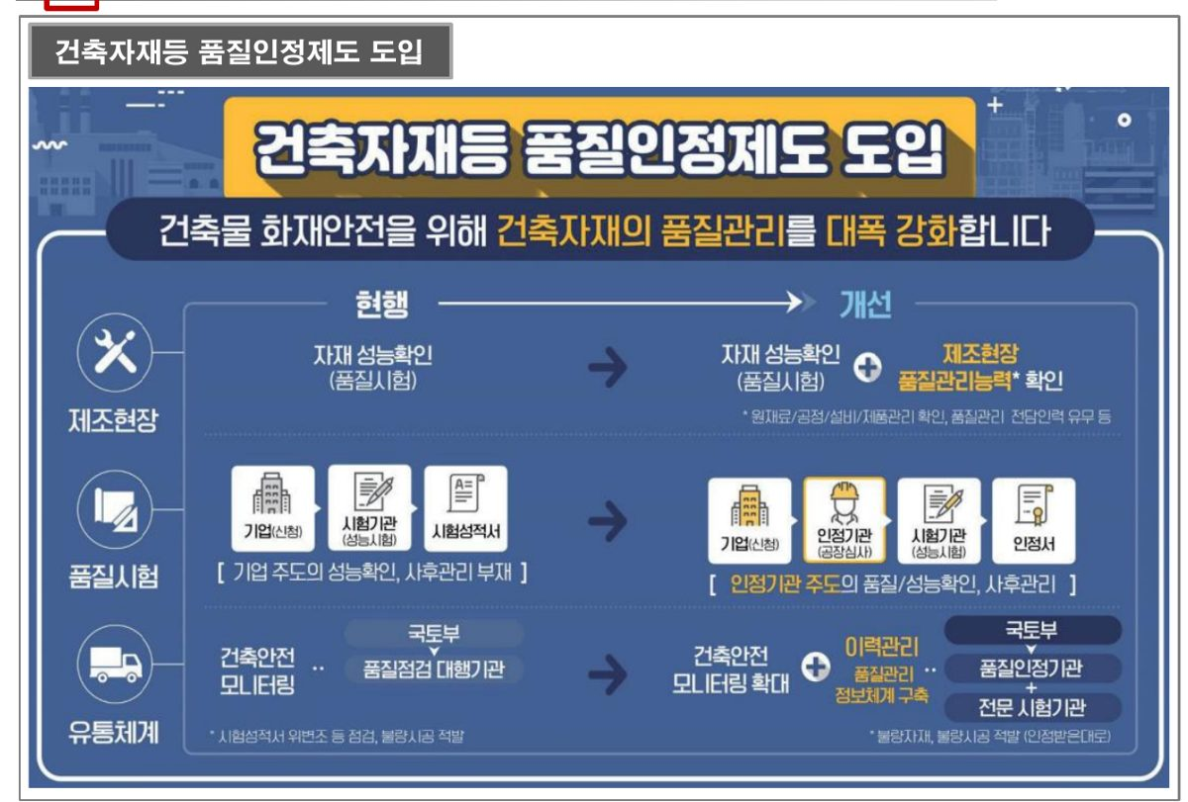
EZ
제도 도입배경 (1/2)
건축자재등 품질인정제도 도입 배경
화재안전을 위해 건축자재 품질관리를 대폭 강화 — 현황 대비 개선 체계
㈜이지원 EZ Solution · 덕트 내화채움 품질인정 구조
2 / 45

Slide 3
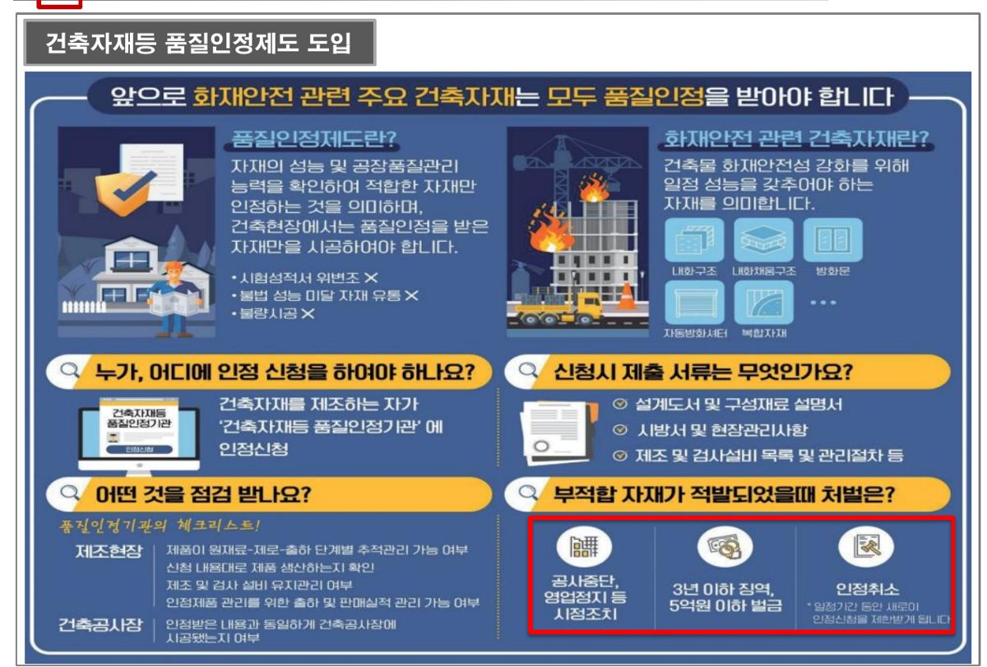
EZ
제도 도입배경 (2/2)
화재안전 주요 건축자재의 품질인정 의무
㈜이지원 EZ Solution · 덕트 내화채움 품질인정 구조
3 / 45

Slide 4
EZ
법규 체계
내화채움구조 관련 법규 체계
법률
건축법 제50조 · 제52조의4 · 제52조의5
주요구조부 내화구조 의무 / 건축자재 품질관리(품질관리서) / 건축자재등 품질인정
시행령
제63조의2 · 제63조의3
품질인정 대상 건축자재 / 품질인정기관(KICT) 지정·위임
국토교통부령
피난·방화구조 규칙 제14조
방화구획 관통부는 내화채움성능 인정구조로 메울 것 (개정 2025.09.19)
고시
건축자재등 품질인정 및 관리기준
국토교통부고시 2022-84호 → 2025-508호 (2025.9.19 시행)
세부운영지침
품질인정 및 관리 세부운영지침
KICT 운영 · 국토교통부 승인(건축안전과-3042, 2023.04.04)
㈜이지원 EZ Solution · 덕트 내화채움 품질인정 구조
4 / 45

Slide 5
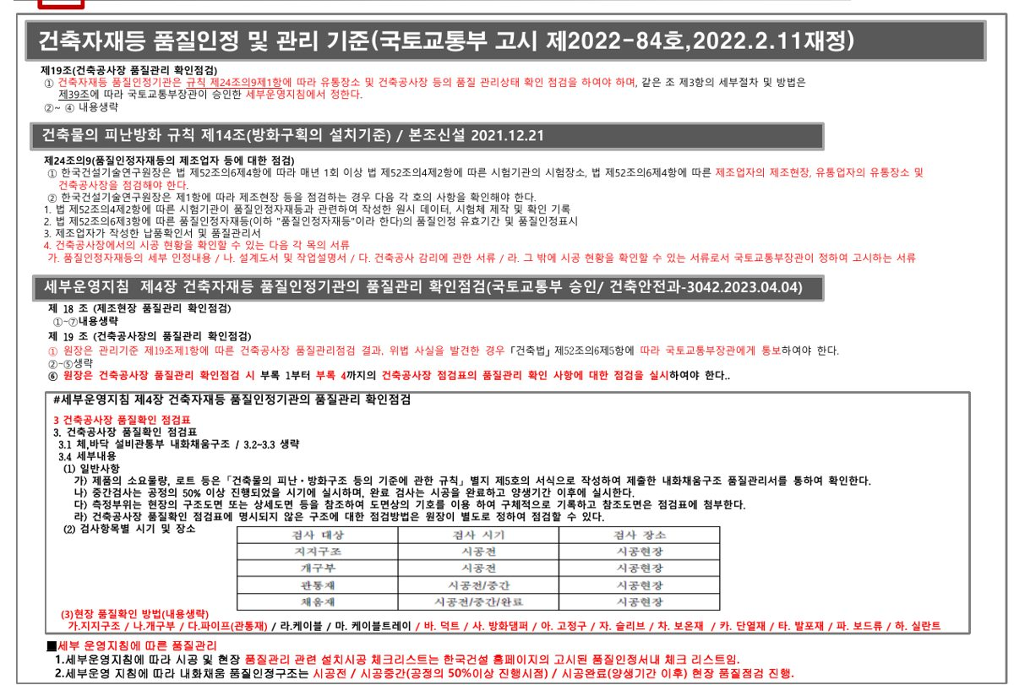
EZ
제도 주요사항 (1/3)
현장 품질관리 확인점검
시공 전 / 시공 중간(공정 50%↑) / 시공 완료(양생 후) 점검 · KICT 연 1회 이상 현장점검
㈜이지원 EZ Solution · 덕트 내화채움 품질인정 구조
5 / 45

Slide 6
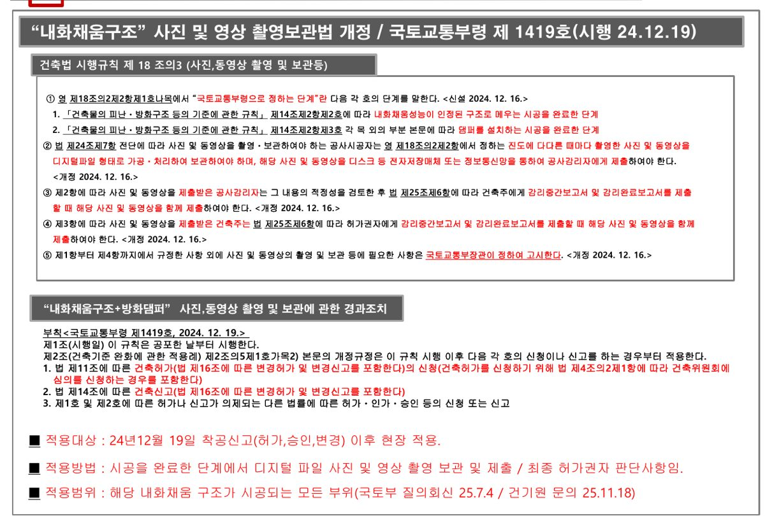
EZ
제도 주요사항 (2/3)
시공 사진·동영상 촬영·보관 의무
건축법 시행규칙 제18조의3 · 국토교통부령 제1419호(2024.12.19 시행) — 시공 완료 단계 촬영·보관·제출
㈜이지원 EZ Solution · 덕트 내화채움 품질인정 구조
6 / 45

Slide 7
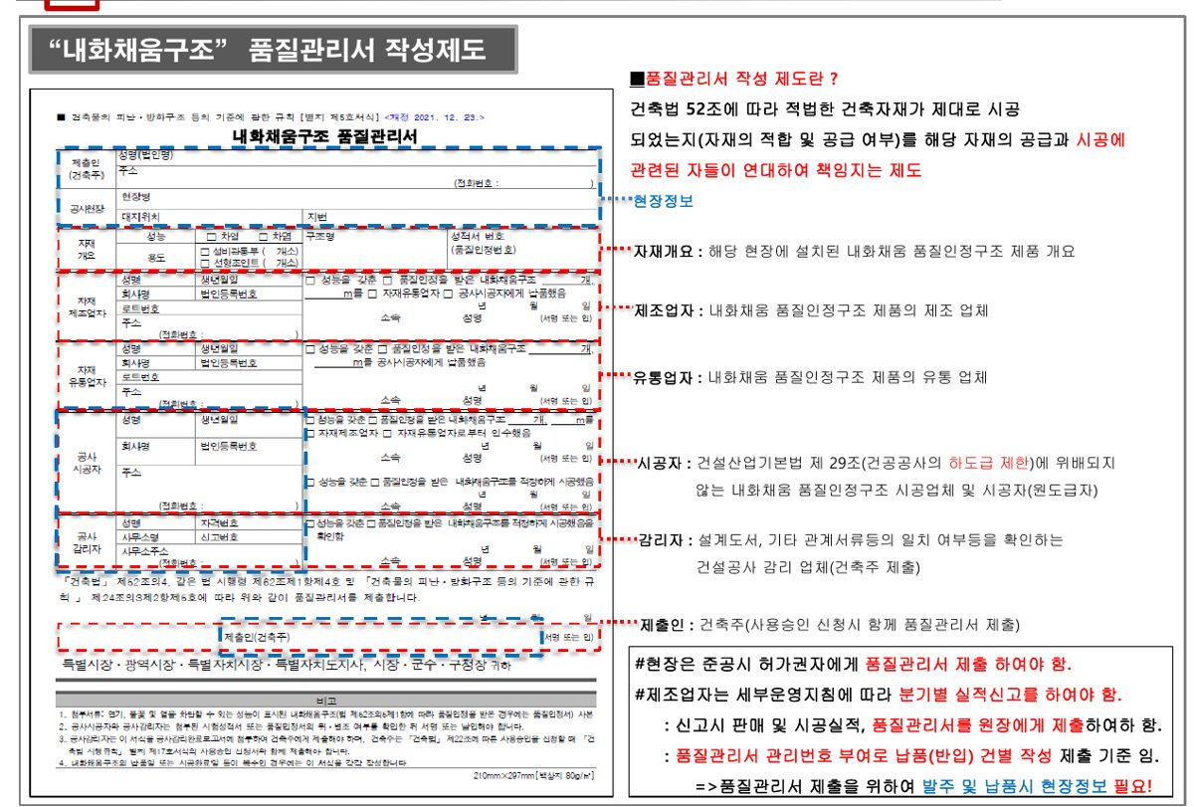
EZ
제도 주요사항 (3/3)
품질관리서 — 연대책임 제도
제조·유통·시공·감리·건축주가 적법 자재의 적정 시공을 연대 책임 (건축법 제52조의4)
㈜이지원 EZ Solution · 덕트 내화채움 품질인정 구조
7 / 45

Slide 8
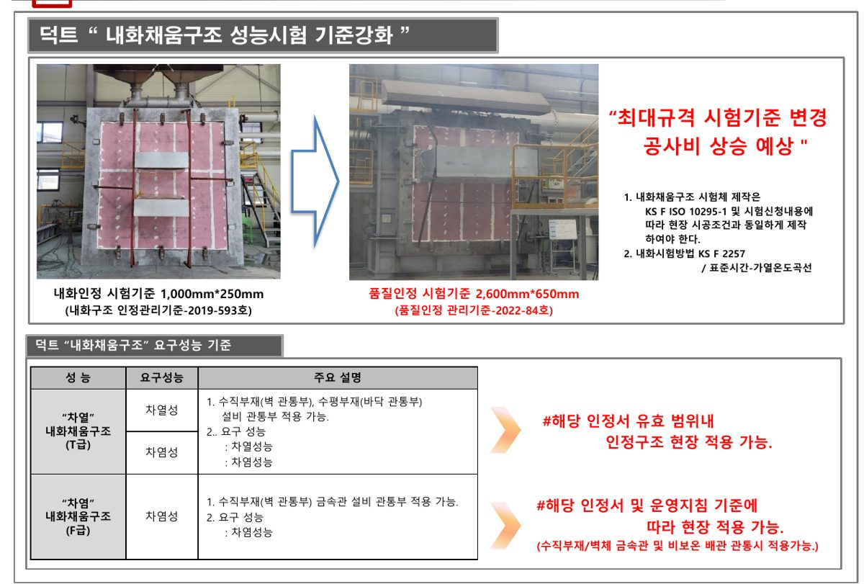
EZ
성능기준 (1/5)
덕트 내화채움구조 요구성능
차열(T급)=차열성+차염성 / 차염(F급)=차염성 · 시험기준 1,000×250 → 2,600×650 강화
㈜이지원 EZ Solution · 덕트 내화채움 품질인정 구조
8 / 45

Slide 9
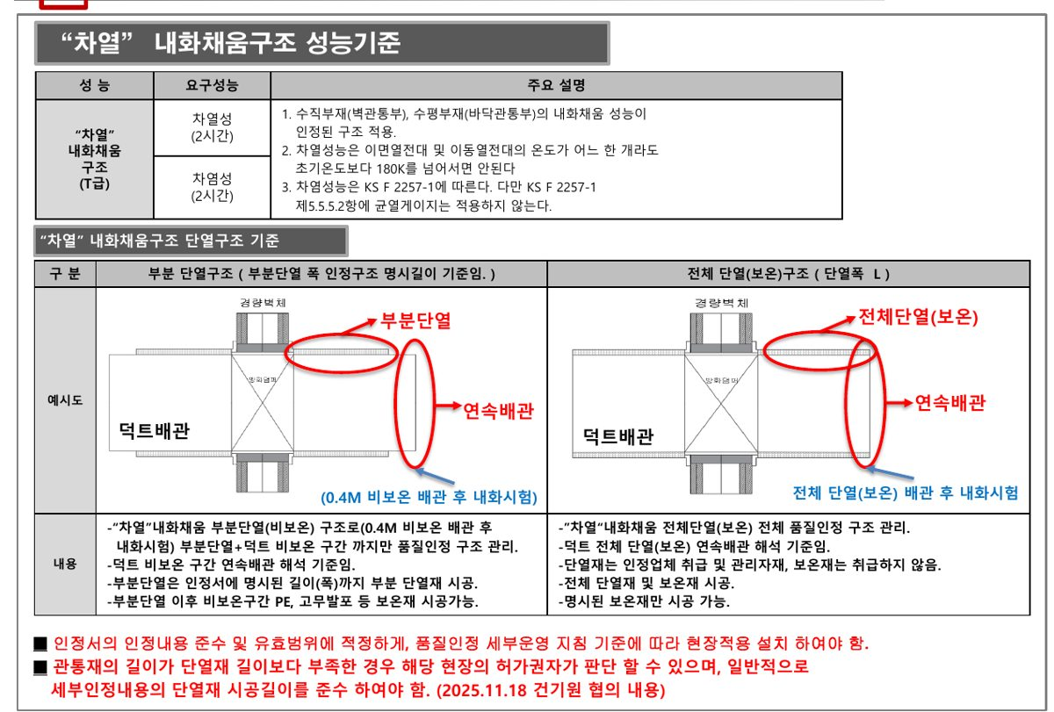
EZ
성능기준 (2/5)
차열 내화채움 — 단열구조 기준
부분단열(비보온 후 보온) vs 전체단열(보온) · 차열성: 이면온도 초기 +180K 이내
㈜이지원 EZ Solution · 덕트 내화채움 품질인정 구조
9 / 45

Slide 10
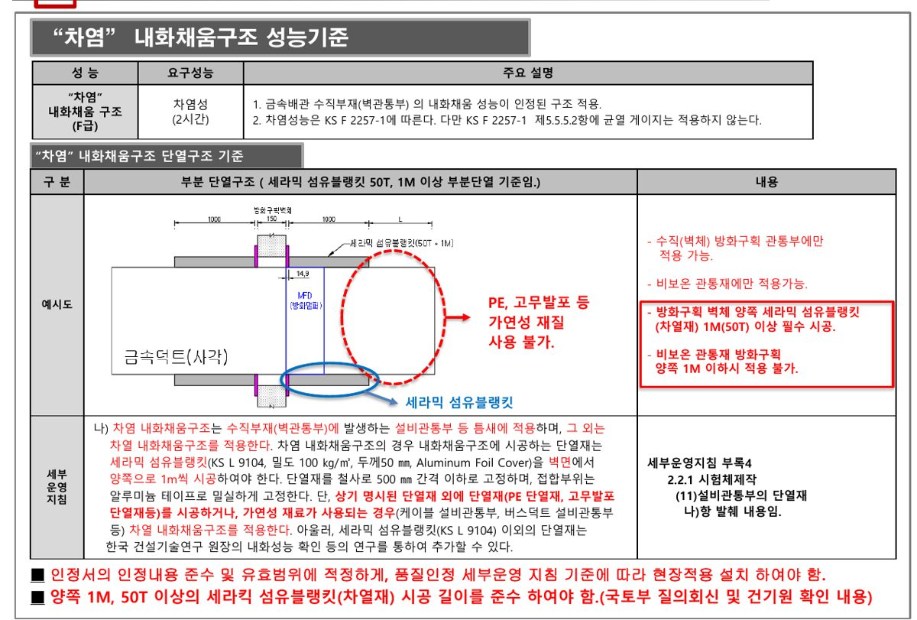
EZ
성능기준 (3/5)
차염 내화채움 — 단열구조 기준
세라믹 섬유블랭킷(50T) 벽면 양쪽 1m 필수 · 가연성 단열재 사용 시 차열 적용 (지침 부록4 2.2.1)
㈜이지원 EZ Solution · 덕트 내화채움 품질인정 구조
10 / 45

Slide 11
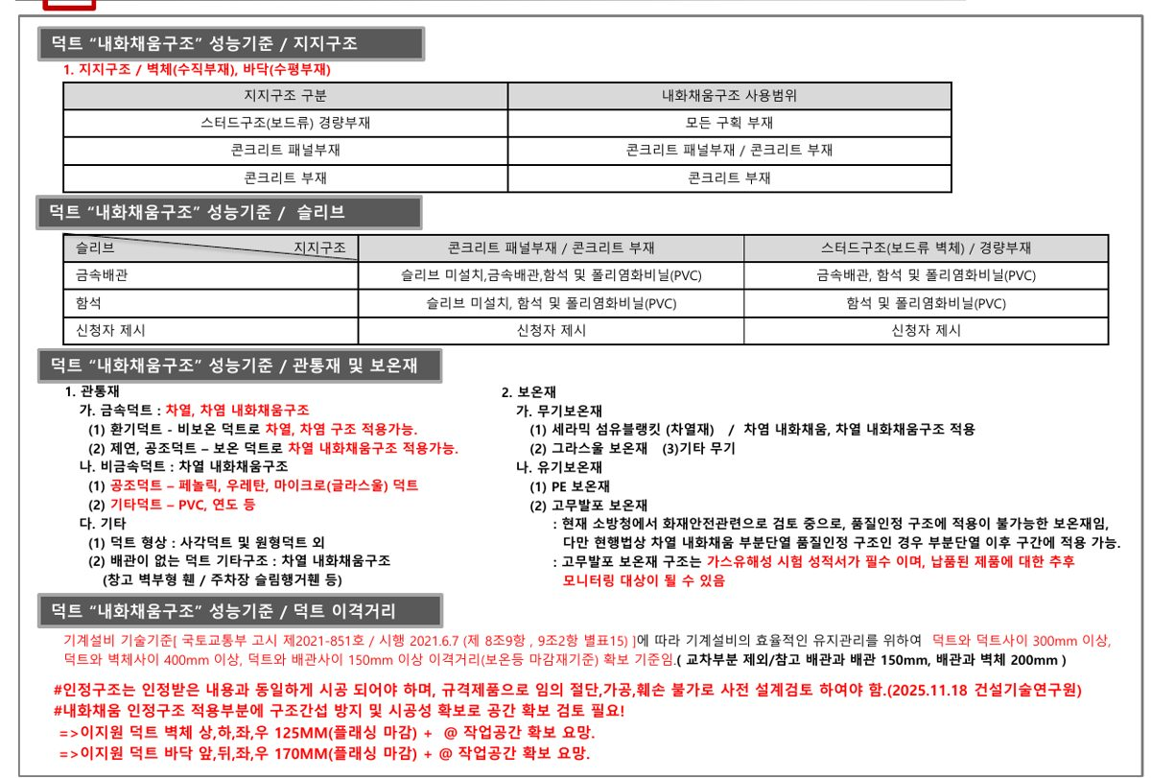
EZ
성능기준 (4/5)
지지구조 · 관통재 · 보온재 · 이격거리
금속/비금속 덕트별 적용 · 무기/유기 보온재 · 덕트 이격거리(벽 400·덕트 300·배관 150mm)
㈜이지원 EZ Solution · 덕트 내화채움 품질인정 구조
11 / 45

Slide 12
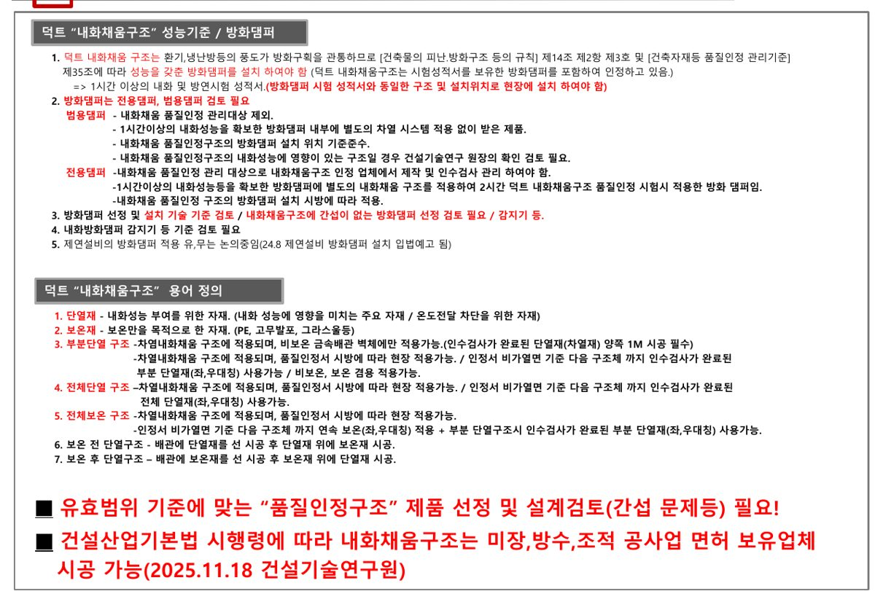
EZ
성능기준 (5/5)
방화댐퍼 · 용어 정의
범용/전용 방화댐퍼 · 단열재/보온재 · 부분단열/전체단열/전체보온 구조 용어
㈜이지원 EZ Solution · 덕트 내화채움 품질인정 구조
12 / 45

Slide 13
CHAPTER
㈜이지원 품질인정구조
인정구조 보유 현황 · 제품 라인업

Slide 14
EZ
인정구조 현황
덕트 내화채움구조 보유 LIST
No. | 사용부위 | 구조명 | 관통재/개구부 | 사용면적 | 구조특징 | 인정번호 | 유효기간
01 | 벽체/금속 사각덕트 | DUCT-VT-01 | 2600*650 (50↓) | 최대규격 | 2m 부분단열 | FS-MP25-0310-1 | 2030.03.09
02 |  | DUCT-VT-064 | 1600*400 (50↓) | 0.64㎡ 이하 | 1.8m 부분단열 | FS-MP25-0310-5 | 2030.03.09
03 |  | DUCT-VT-049 | 1400*350 (50↓) | 0.49㎡ 이하 | 1.4m 부분단열 | FS-MP25-0310-3 | 2030.03.09
04 |  | DUCT-VA-064 | 1600*400 (50↓) | 0.64㎡ 이하 | 0.2m+글라스울 전체보온 | FS-MP25-0310-4 | 2030.03.09
05 |  | DUCT-VS-01 | 2600*650 (50↓) | 최대규격 | 2m 부분단열(하이테크) | FS-MP25-0310-2 | 2030.03.09
06 |  | DUCT-VAG-1.69 | 2600*650 (50↓) | 최대규격 | 차열재 전체단열 | FS-MP25-0910-01 | 2030.09.09
07 |  | DUCT-VTI-064 | 1600*400 (50↓) | 0.64㎡ 이하 | 2m 부분단열(내장형) | FS-MP25-0910-06 | 2030.09.09
08 | 입상/금속 사각덕트 | DUCT-HTG-1.69 | 2600*650 (80↓) | 최대규격 | 2.75m 부분단열 | FS-MP25-0910-04 | 2030.09.09
09 |  | DUCT-HTG-064 | 1600*400 (80↓) | 0.64㎡ 이하 | 1.75m 부분단열 | FS-MP25-0910-05 | 2030.09.09
개발 중(2026 하반기 고시 예정): 차염 비보온 전용 · 금속 원형덕트 · 페놀릭/마이크로 덕트
㈜이지원 EZ Solution · 덕트 내화채움 품질인정 구조
14 / 45

Slide 15
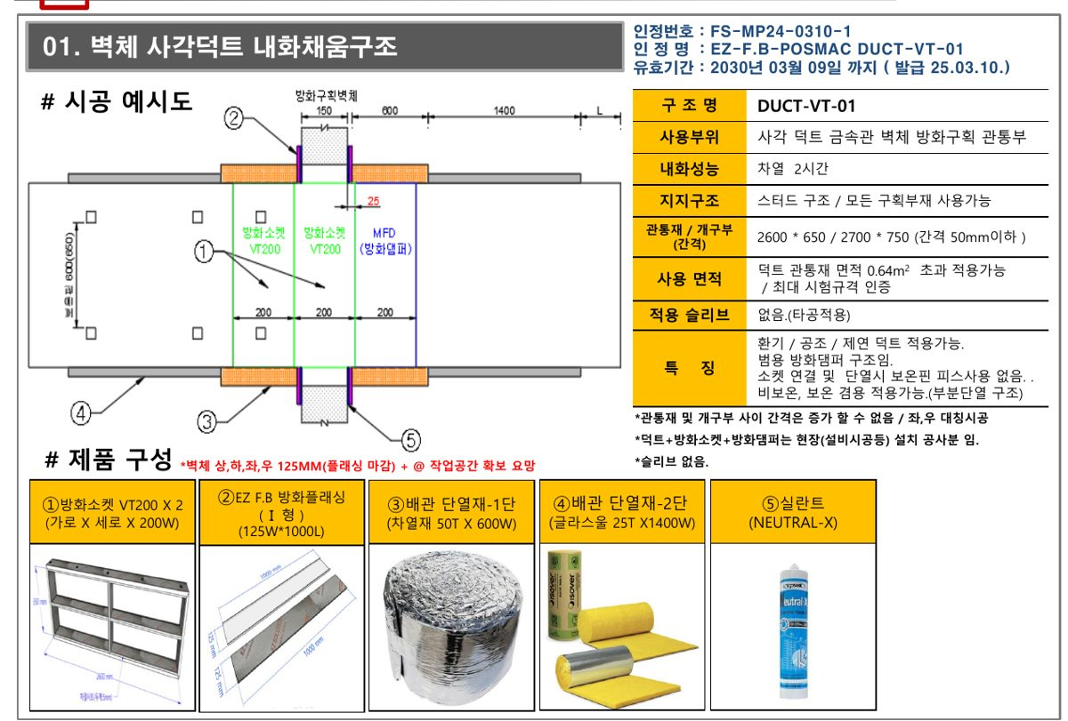
EZ
PRODUCT · 인정구조
벽체 사각덕트 · DUCT-VT-01
DUCT-VT-01
차열 2시간 FS-MP25-0310-1
사용부위 | 벽체 금속관 방화구획 관통부
관통재 | 2600×650 / 2700×750 (간격 50㎜↓)
사용면적 | 0.64㎡ 초과 / 최대 시험규격
구조특징 | 2m 부분단열 · 범용댐퍼 · 슬리브 없음
제품구성 | 방화소켓 VT200×2 · 방화플래싱 I형 · 차열재50T
㈜이지원 EZ Solution · 덕트 내화채움 품질인정 구조
15 / 45

Slide 16

EZ
PRODUCT · 인정구조
벽체 사각덕트 · DUCT-VT-064
DUCT-VT-064
차열 2시간 FS-MP25-0310-5
사용부위 | 벽체 금속관 방화구획 관통부
관통재 | 1600×400 / 1700×500 (50㎜↓)
사용면적 | 0.64㎡ 이하 ~ 0.49㎡ 초과
구조특징 | 1.8m 부분단열 · 범용댐퍼
제품구성 | 방화소켓 VM200 · 방화플래싱 · 차열재50T
㈜이지원 EZ Solution · 덕트 내화채움 품질인정 구조
16 / 45

Slide 17
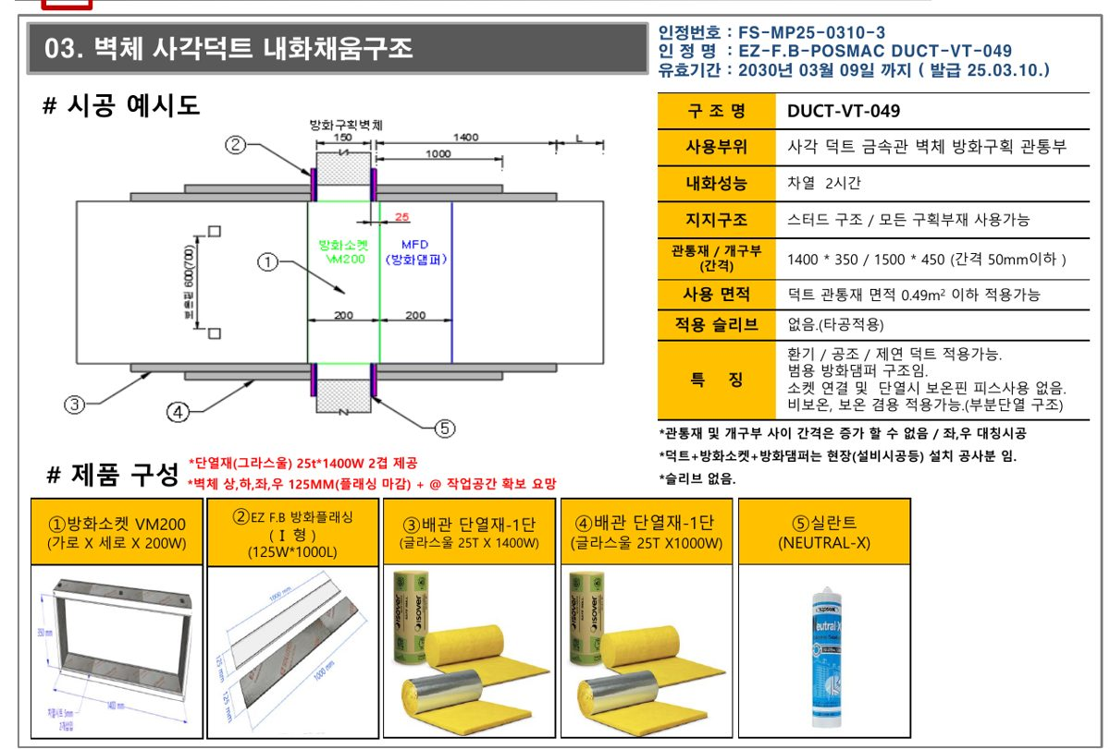
EZ
PRODUCT · 인정구조
벽체 사각덕트 · DUCT-VT-049
DUCT-VT-049
차열 2시간 FS-MP25-0310-3
사용부위 | 벽체 금속관 방화구획 관통부
관통재 | 1400×350 / 1500×450 (50㎜↓)
사용면적 | 0.49㎡ 이하
구조특징 | 1.4m 부분단열 · 범용댐퍼
제품구성 | 방화소켓 VM200 · 글라스울 25T×2겹
㈜이지원 EZ Solution · 덕트 내화채움 품질인정 구조
17 / 45

Slide 18
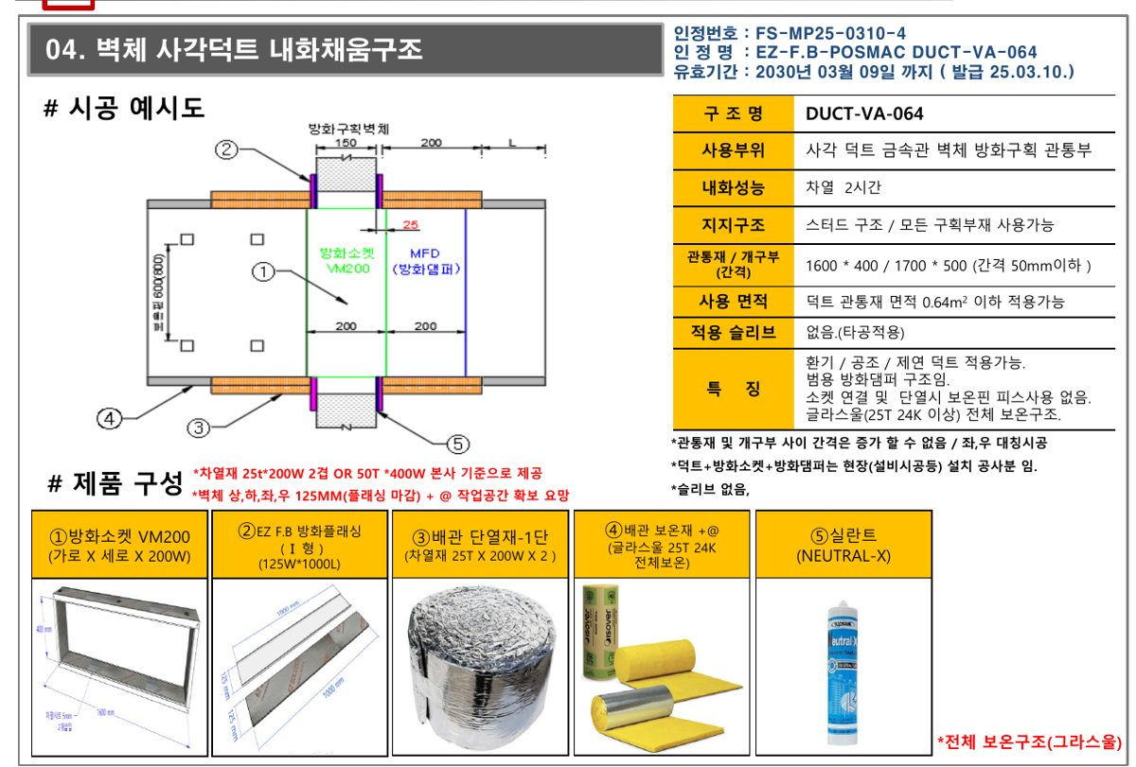
EZ
PRODUCT · 인정구조
벽체 사각덕트 · DUCT-VA-064
DUCT-VA-064
차열 2시간 FS-MP25-0310-4
사용부위 | 벽체 금속관 방화구획 관통부
관통재 | 1600×400 / 1700×500 (50㎜↓)
사용면적 | 0.64㎡ 이하
구조특징 | 0.2m 부분단열 + 글라스울 전체보온
제품구성 | 방화소켓 VM200 · 차열재 25T×2겹
㈜이지원 EZ Solution · 덕트 내화채움 품질인정 구조
18 / 45

Slide 19
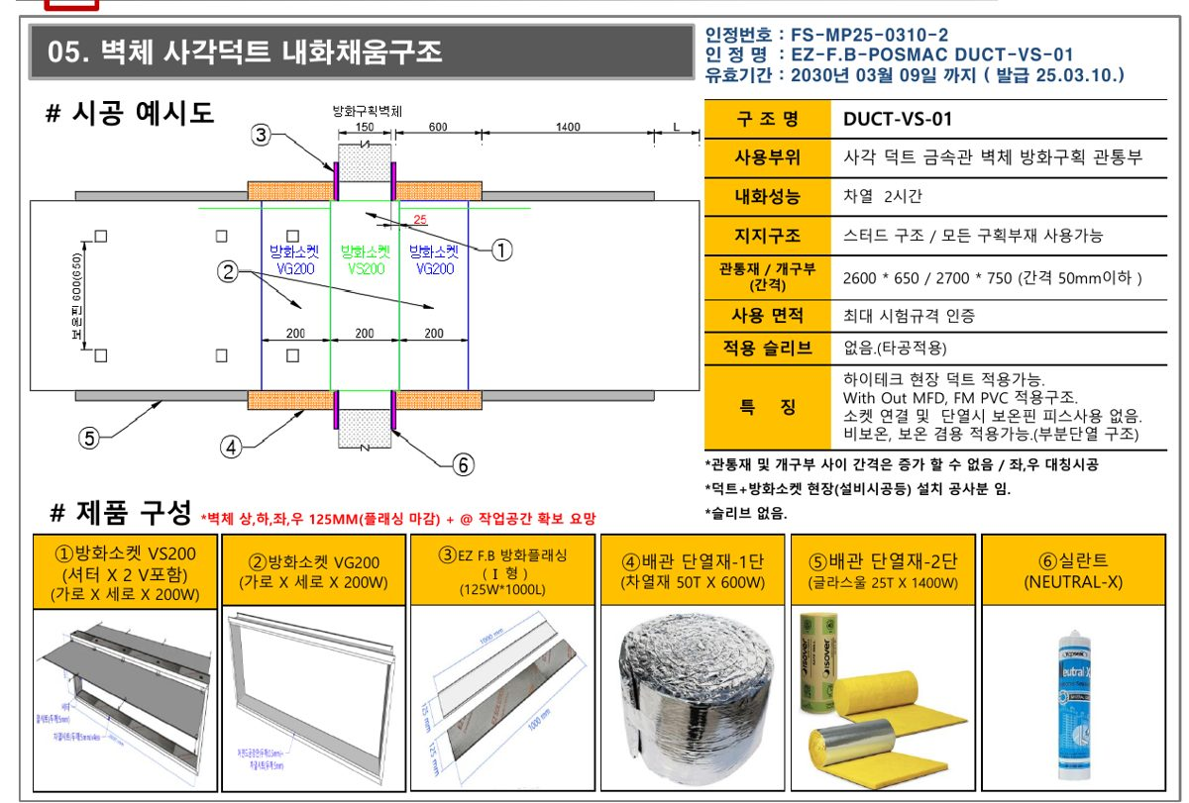
EZ
PRODUCT · 인정구조
벽체 사각덕트 · DUCT-VS-01
DUCT-VS-01
차열 2시간 FS-MP25-0310-2
사용부위 | 벽체 금속관 방화구획 관통부
관통재 | 2600×650 / 2700×750 (50㎜↓)
사용면적 | 최대 시험규격
구조특징 | 하이테크 W/O MFD · FM PVC 적용
제품구성 | 방화소켓 VS200 · VG200 · 방화플래싱
㈜이지원 EZ Solution · 덕트 내화채움 품질인정 구조
19 / 45

Slide 20
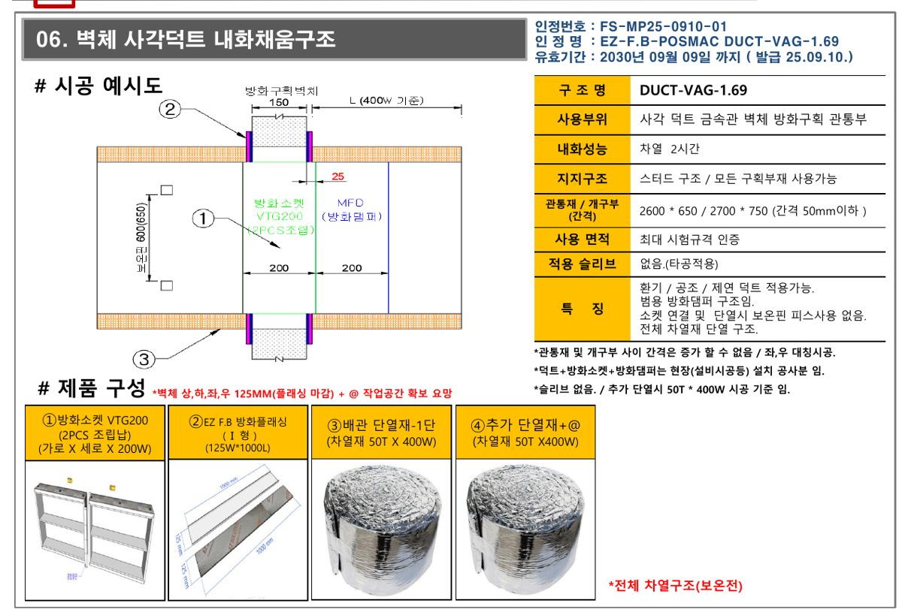
EZ
PRODUCT · 인정구조
벽체 사각덕트 · DUCT-VAG-1.69
DUCT-VAG-1.69
차열 2시간 FS-MP25-0910-01
사용부위 | 벽체 금속관 방화구획 관통부
관통재 | 2600×650 / 2700×750 (50㎜↓)
사용면적 | 최대 시험규격
구조특징 | 전체 차열재 단열 구조 · 범용댐퍼
제품구성 | 방화소켓 VTG200 · 차열재50T
㈜이지원 EZ Solution · 덕트 내화채움 품질인정 구조
20 / 45

Slide 21
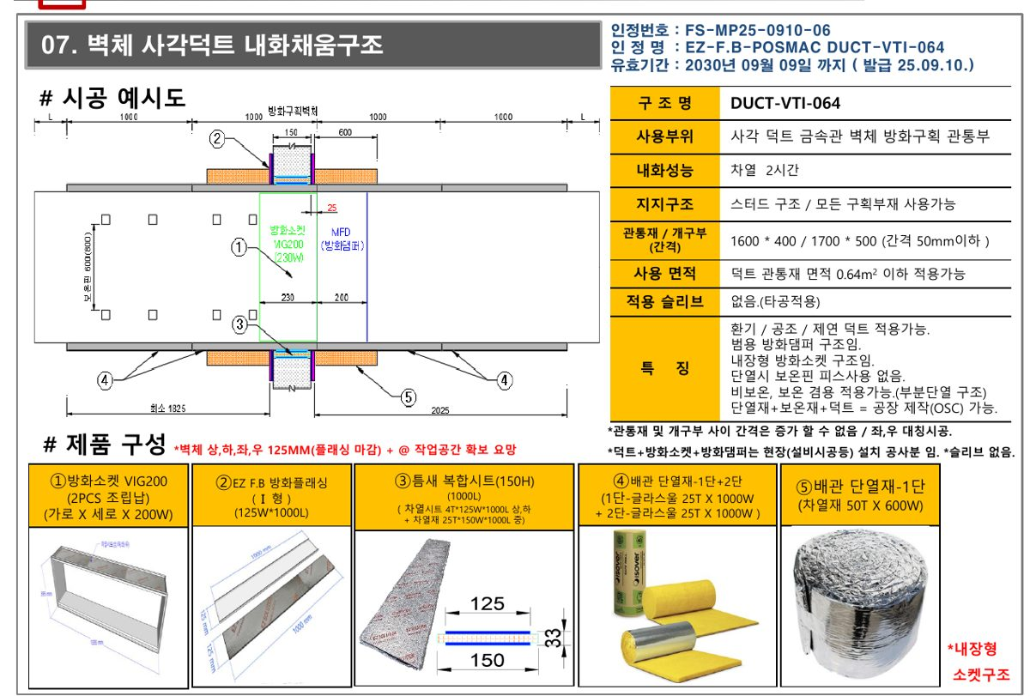
EZ
PRODUCT · 인정구조
벽체 사각덕트 · DUCT-VTI-064
DUCT-VTI-064
차열 2시간 FS-MP25-0910-06
사용부위 | 벽체 금속관 방화구획 관통부
관통재 | 1600×400 / 1700×500 (50㎜↓)
사용면적 | 0.64㎡ 이하
구조특징 | 내장형 방화소켓 · OSC 공장제작 가능
제품구성 | 방화소켓 VIG200 · 복합시트 150H
㈜이지원 EZ Solution · 덕트 내화채움 품질인정 구조
21 / 45

Slide 22
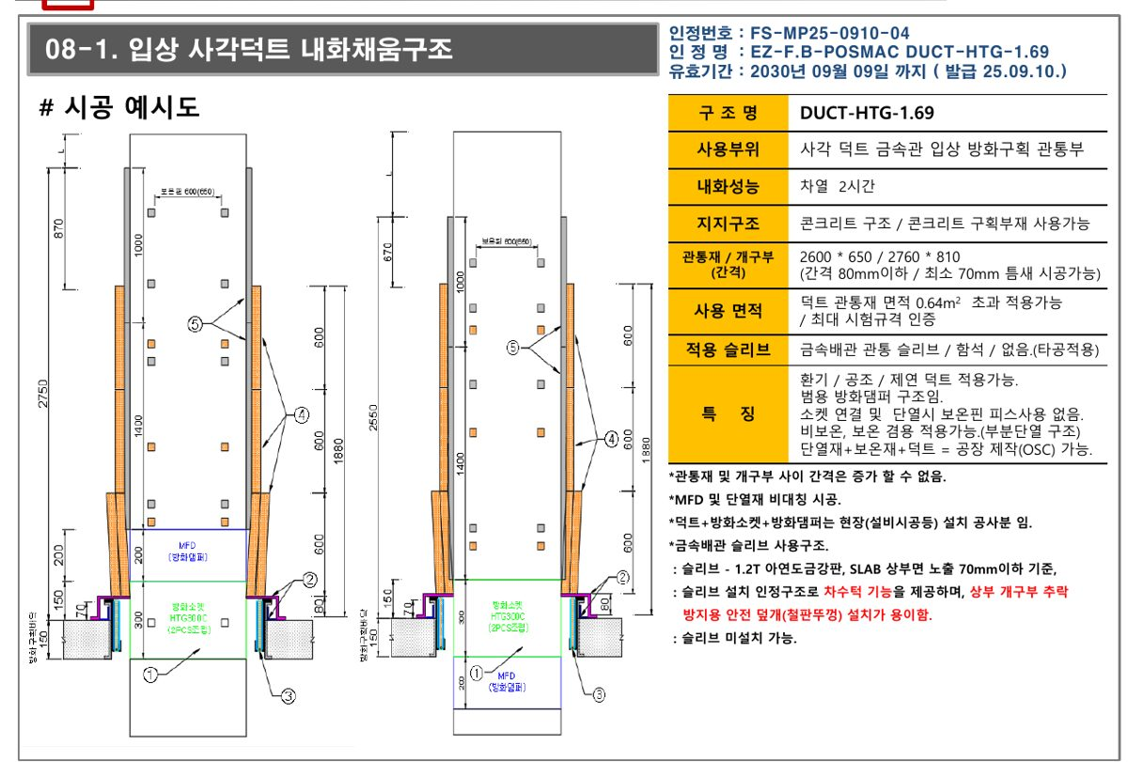
EZ
PRODUCT · 인정구조
입상 사각덕트 · DUCT-HTG-1.69
DUCT-HTG-1.69
차열 2시간 FS-MP25-0910-04
사용부위 | 입상 금속관 방화구획 관통부
관통재 | 2600×650 / 2760×810 (80㎜↓)
사용면적 | 0.64㎡ 초과 / 최대규격
구조특징 | 2.75m 부분단열 · 금속배관 슬리브 · OSC
제품구성 | 방화소켓 HTG300C · 틈새강판 Z형
㈜이지원 EZ Solution · 덕트 내화채움 품질인정 구조
22 / 45

Slide 23
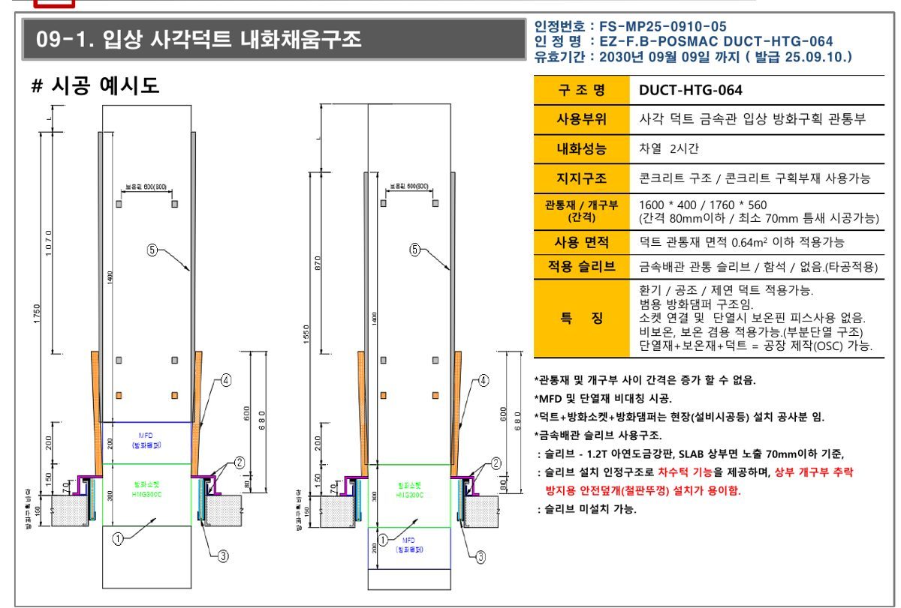
EZ
PRODUCT · 인정구조
입상 사각덕트 · DUCT-HTG-064
DUCT-HTG-064
차열 2시간 FS-MP25-0910-05
사용부위 | 입상 금속관 방화구획 관통부
관통재 | 1600×400 / 1760×560 (80㎜↓)
사용면적 | 0.64㎡ 이하
구조특징 | 1.75m 부분단열 · 금속배관 슬리브 · OSC
제품구성 | 방화소켓 HMG300C · 차열재50T
㈜이지원 EZ Solution · 덕트 내화채움 품질인정 구조
24 / 45

Slide 24
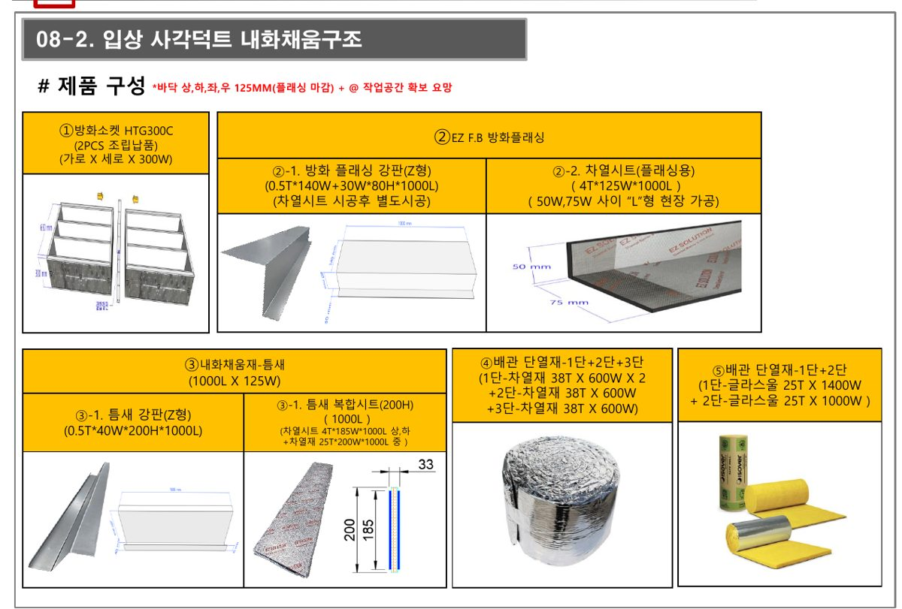
EZ
PRODUCT · 인정구조
DUCT-HTG-1.69 — 제품 구성 상세
㈜이지원 EZ Solution · 덕트 내화채움 품질인정 구조
23 / 45

Slide 25
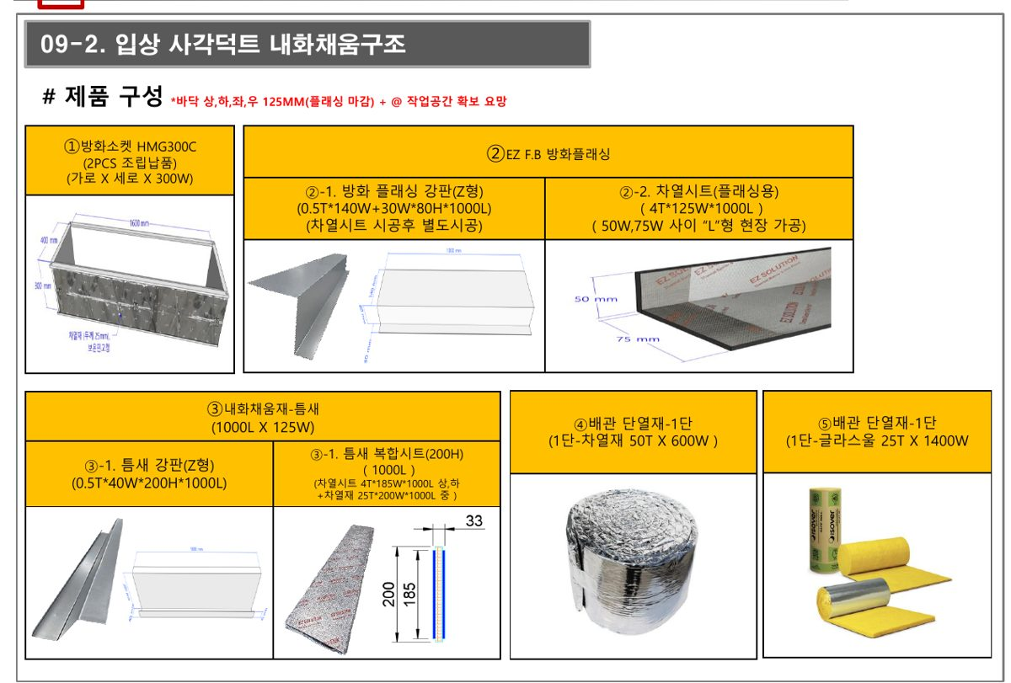
EZ
PRODUCT · 인정구조
DUCT-HTG-064 — 제품 구성 상세
㈜이지원 EZ Solution · 덕트 내화채움 품질인정 구조
25 / 45

Slide 26
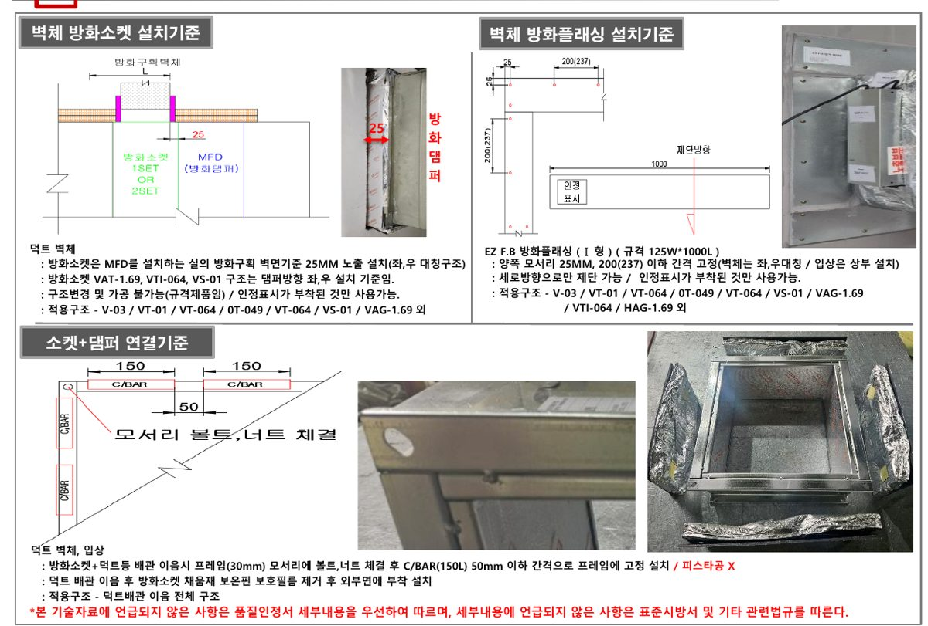
EZ
시공 체크포인트 (1/4)
벽체 방화소켓 · 댐퍼 · 플래싱 설치기준
방화소켓 벽면 25㎜ 노출(좌우 대칭) · 소켓+댐퍼 C/BAR 50㎜↓ 고정 · 방화플래싱 I형
㈜이지원 EZ Solution · 덕트 내화채움 품질인정 구조
26 / 45

Slide 27
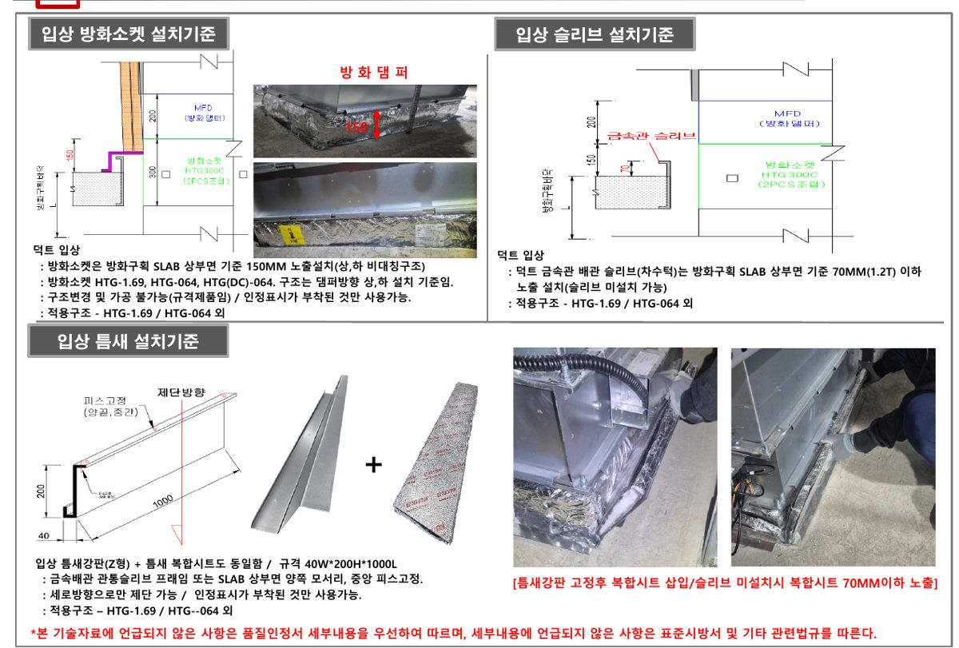
EZ
시공 체크포인트 (2/4)
입상 방화소켓 · 틈새 · 슬리브 설치기준
입상 소켓 SLAB 상부 150㎜ 노출(상하 비대칭) · 틈새강판 Z형 · 금속배관 슬리브 70㎜↓
㈜이지원 EZ Solution · 덕트 내화채움 품질인정 구조
27 / 45

Slide 28
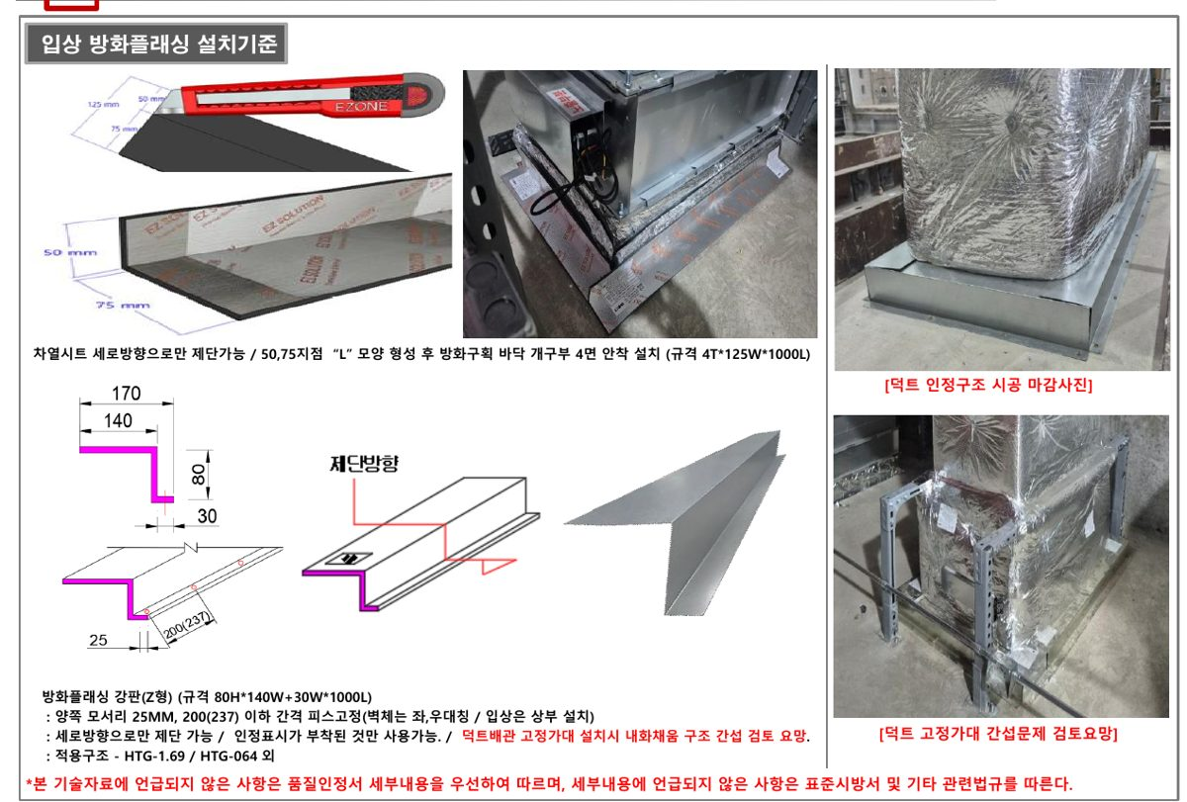
EZ
시공 체크포인트 (3/4)
입상 방화플래싱 설치기준
플래싱 강판 Z형 · 차열시트 'L'형 4면 안착 · 덕트 고정가대 간섭 검토
㈜이지원 EZ Solution · 덕트 내화채움 품질인정 구조
28 / 45

Slide 29
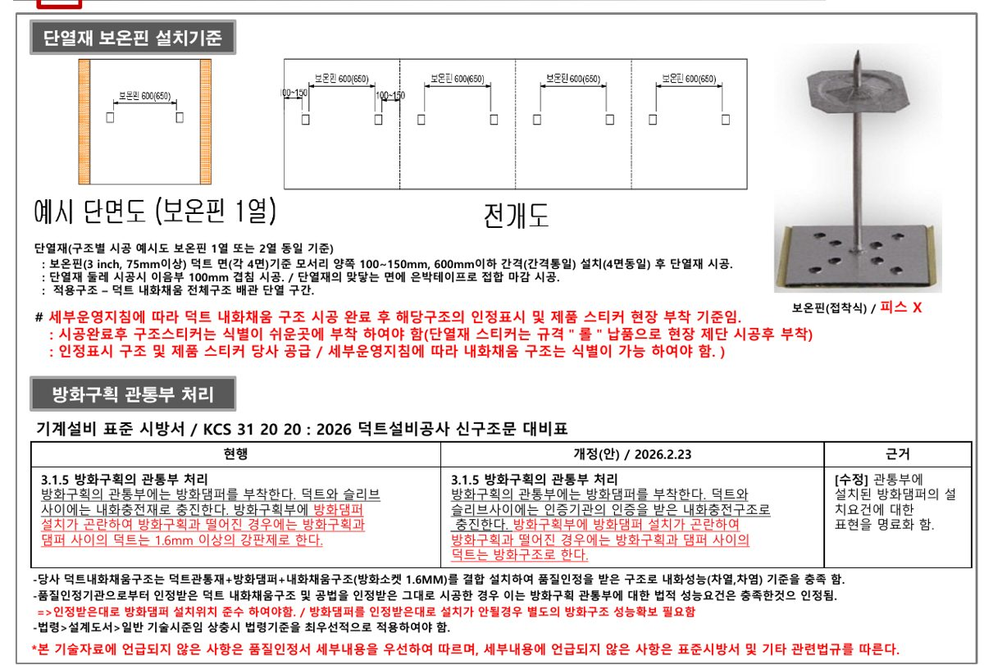
EZ
시공 체크포인트 (4/4)
단열재 보온핀 설치 · 관통부 처리
보온핀 600㎜↓ 간격 · 이음부 100㎜ 겹침 · 시공완료 후 인정표시 스티커 부착
㈜이지원 EZ Solution · 덕트 내화채움 품질인정 구조
29 / 45

Slide 30
CHAPTER
기타 검토 자료
품질인정서 구성 · 공고 · 질의회신 · 경과조치

Slide 31
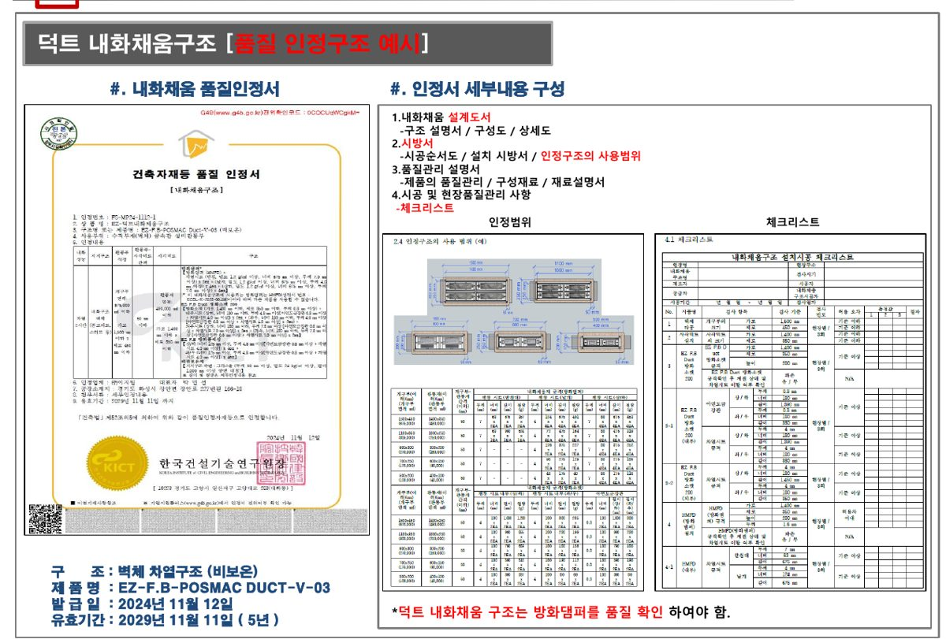
EZ
참고자료
품질인정서 구성
내화채움 설계도서 · 시방서 · 품질관리 설명서 · 시공/현장품질관리(체크리스트)
㈜이지원 EZ Solution · 덕트 내화채움 품질인정 구조
31 / 45

Slide 32
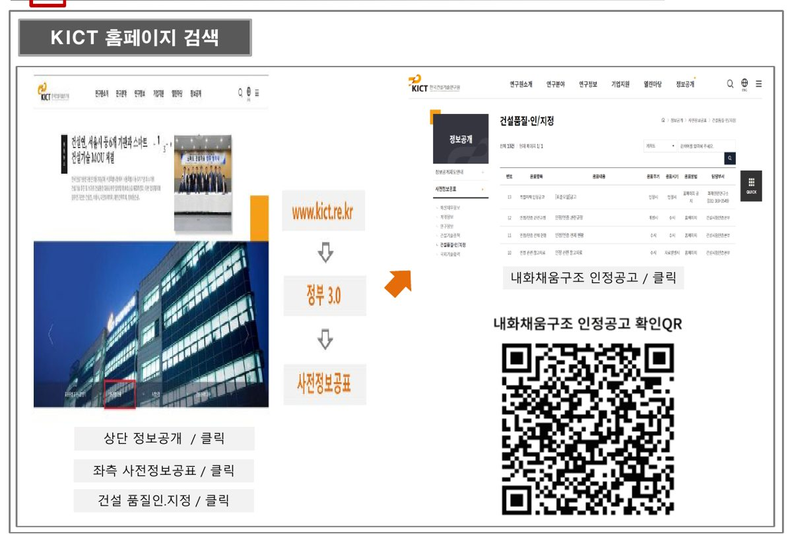
EZ
참고자료
한국건설기술연구원 품질인정 공고
KICT 홈페이지 > 정보공개 > 사전정보공표 > 건설품질·인/지정 에서 인정공고 확인
㈜이지원 EZ Solution · 덕트 내화채움 품질인정 구조
32 / 45

Slide 33
EZ
참고자료 · 질의회신
질의회신 — 처리기관 답변
민원 처리기관 · 답변 25.07.15
내화채움 적용 관련 회신 (민원 질의·답변 상세내용 비공개)
처리기관 · 답변 25.08.05
적용 기준 관련 회신 (질의·답변 상세내용 비공개)
㈜이지원 EZ Solution · 덕트 내화채움 품질인정 구조
33 / 45

Slide 34
EZ
참고자료 · 질의회신
질의회신 — 차염구조 · 원재료
국토부 건축안전과 · 답변 25.02.13
차염구조는 인정받은 구조대로 사용 가능
내화성능이 확인되지 않은 원재료의 추가 또는 변경은 불가
국토부 건축안전과 · 답변 25.06.25
인정받은 구조대로 사용 가능
가연성 단열재를 이용하여 인정을 받으면 사용 가능
품질시험 당시 확인되지 않은 원재료의 추가 또는 변경은 불가
국토부 건축안전과 · 답변 26.04.07
인정받은 대로 사용하여야 하며, 추가적인 단열재 시공으로 내화성능에 영향을 미치면 안 됨
품질이 적합하다고 인정받아야 하며, 세부인정내용을 준수하여 설치
인정받을 당시 사용되지 않은 원재료를 추가 사용하는 것은 세부인정내용에 포함되지 않음
㈜이지원 EZ Solution · 덕트 내화채움 품질인정 구조
34 / 45

Slide 35
EZ
참고자료 · 질의회신
질의회신 — 세라믹 1m 시공
국토부 건축안전과 · 답변 25.09.10
차염구조는 세라믹 섬유블랭킷을 벽면에서 양쪽으로 1m씩 시공하도록 규정되어 있음
국토부 건축안전과 · 답변 26.04.07
인정받은 대로 사용하여야 하며, 추가 단열재 시공이 내화성능에 영향을 미치면 안 됨
㈜이지원 EZ Solution · 덕트 내화채움 품질인정 구조
35 / 45

Slide 36
EZ
참고자료 · 질의회신
질의회신 — 개정 법규 적용
국토부 문의 · 25.04.11
내화채움 품질인정제도 개정 후 용도변경 등 변경허가 시 개정된 법규 적용이 원칙
개정 법규의 부적합 사유가 크게 증가하지 않으면 허가권자 승인 후 종전 규정을 따를 수 있음
(시공 중 종전규정 성적서 연장시험 후 사용 가능 / 내화시험 연구소 승인 시)
㈜이지원 EZ Solution · 덕트 내화채움 품질인정 구조
36 / 45

Slide 37
EZ
참고자료 · 질의회신
질의회신 — 사진·영상 적용 시점
국토부 건축안전과 · 답변 25.03.05
2024.12.19 착공신고 이후 현장부터 적용
구체적인 적용 방법은 허가권자가 판단
국토부 건축안전과 · 답변 25.07.04
2024.12.19 착공신고 이후 현장부터, 시공을 완료한 단계에서 적용
적용 범위는 내화채움구조가 시공되는 모든 부위
㈜이지원 EZ Solution · 덕트 내화채움 품질인정 구조
37 / 45

Slide 38
EZ
참고자료 · 질의회신
질의회신 — 방화구획 적용 범위
국토부 건축안전과 · 답변 25.09.24
외기에 노출된 부분은 방화구획을 적용하지 않을 수 있을 것으로 사료
구체적인 사항은 허가권자 판단이 필요
국토부 건축안전과 23.12.19 / 건기원 25.11.18
방화구획을 관통하여 관통부가 생기는 경우에는 내화채움구조를 적용
적용 범위는 해당 벽·바닥의 방화구획 대상 여부 등에 따라 다르며 허가권자 판단 — 해당되지 않으면 적용하지 않아도 됨
㈜이지원 EZ Solution · 덕트 내화채움 품질인정 구조
38 / 45

Slide 39
EZ
참고자료 · 질의회신
질의회신 — 방화댐퍼 설치
국토부 건축안전과 · 답변 24.05.13 / 23.02.27
내화채움구조는 방화댐퍼 설치가 기준
단독 제연설비는 방화댐퍼 미설치 가능
국토부 건축안전과 · 답변 25.11.27
환기·냉난방 풍도가 방화구획 관통 시 연기 또는 불꽃을 감지하여 자동으로 닫히는 구조로 할 것
상시 연기가 발생하는 주방 등은 온도를 감지하여 자동으로 닫히는 구조로 할 것 (휴즈블링크 사용 가능)
제연설비 방화댐퍼는 건축법령 기준이 없어 소방청에 문의
㈜이지원 EZ Solution · 덕트 내화채움 품질인정 구조
39 / 45

Slide 40
EZ
참고자료 · 질의회신
질의회신 — 제연설비 방화댐퍼
국토부 건축안전과 · 답변 26.04.15
내화채움 품질인정구조·방화댐퍼는 건축법에 따라 적용·설치
제연설비의 방화댐퍼는 건축법령에 정하고 있지 않음 — 소방청에 문의
소방청 화재예방국 · 답변 26.04.14
제연설비용 덕트 내 방화댐퍼 설치 의무 없음
설치하고자 할 경우 제연성능에 지장이 없고, 화재감지기 연동 및 제어반에서 수동 기동이 가능해야 함
제연설비 방화구획 관통 시 내화채움구조는 설치하여야 할 것으로 판단
㈜이지원 EZ Solution · 덕트 내화채움 품질인정 구조
40 / 45

Slide 41
EZ
참고자료 · 질의회신
질의회신 — 층간 방화구획
국토부 건축안전과 · 답변 24.06.13
층간 방화구획 관통 시 내화채움 및 방화댐퍼 설치가 기준
2020.10.8 일부개정으로 층간 방화구획 완화규정에서 제외됨
㈜이지원 EZ Solution · 덕트 내화채움 품질인정 구조
41 / 45

Slide 42
EZ
참고자료 · 질의회신
질의회신 — 감지기 · 세부인정내용
국토부 건축안전과 · 질의 및 답변 26.04.09
세부인정내용을 준수하여 인정받은 대로 설치되어야 함
방화댐퍼 감지기는 소방청 규정을 준수해야 할 것으로 판단 — 관할 지자체 허가권자 협의 요망
㈜이지원 EZ Solution · 덕트 내화채움 품질인정 구조
42 / 45

Slide 43
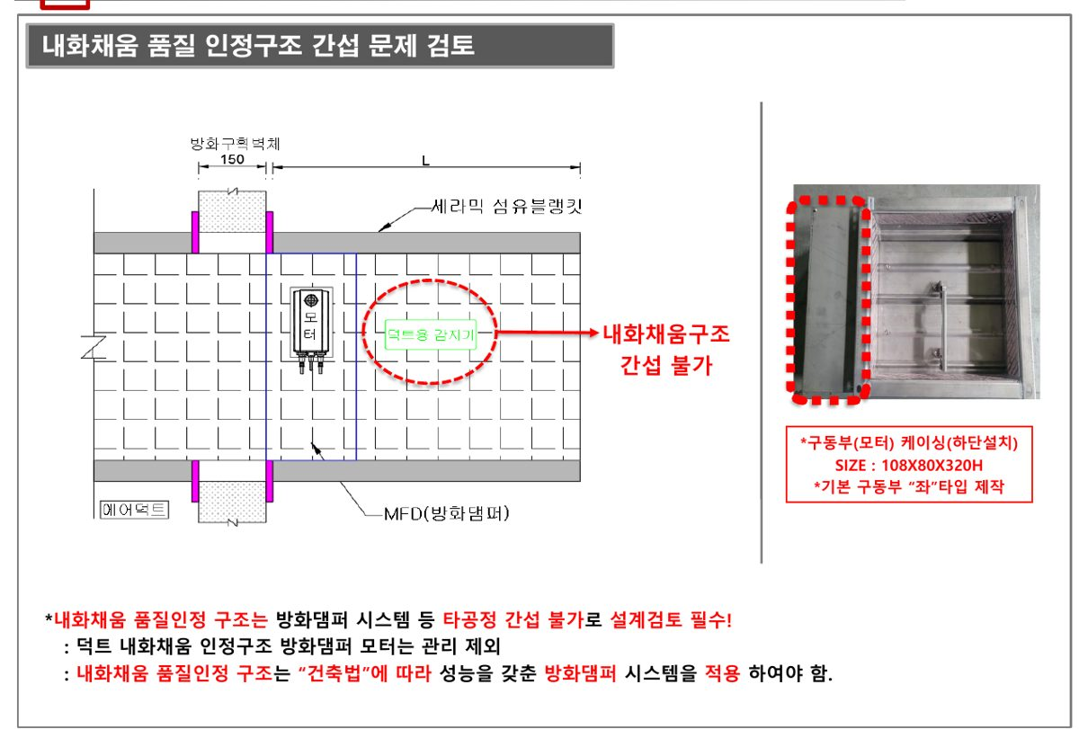
EZ
참고자료 · 검토사항
방화댐퍼 시스템 간섭 검토
내화채움 인정구조는 방화댐퍼 등 타공정 간섭 불가 — 설계 검토 필수 · 구동부(모터) 케이싱 별도 검토
㈜이지원 EZ Solution · 덕트 내화채움 품질인정 구조
43 / 45

Slide 44
EZ
참고자료 · 경과조치
내화채움구조 경과조치
구법 · 성적서
신법 · 인정서
국토부고시 2019-593호 「내화구조의 인정 및 관리기준」 시험성적서 — 설치(시공)일 기준 유효기간(3년)까지 종전규정 사용 가능.
국토부고시 2022-84호 「건축자재등 품질인정 및 관리기준」(시행 2021.12.23) — 21.12.23 이후 건축허가 신청 건축물은 인정제품(인정서) 적용.
핵심 정리
· 2019-593호(내화구조) → 2022-84호(품질인정 및 관리기준)로 통합.
· 건축허가·사업승인 변경허가 시 최초 건축허가 기준으로 개정 규칙 적용이 원칙.
· 21.12.23 이전 사업승인 현장은 성적서 유효기간 내 연장 가능(유효기간 지난 성적서는 연장 불가).
㈜이지원 EZ Solution · 덕트 내화채움 품질인정 구조
44 / 45

Slide 45
Thank You
SECOND TO NONE
㈜이지원 EZ Solution · 덕트 내화채움 품질인정 구조 전문기업

